Slide 1
Комплексный подход к проведению медицинских осмотров работников — как фактор снижения заболеваемости на объектах ООО «Газпромнефть-Хантос»
ООО «Газпромнефть-Хантос»
Управление производственной безопасности
Зацепилов О.Д.
26.03.2018

Slide 2
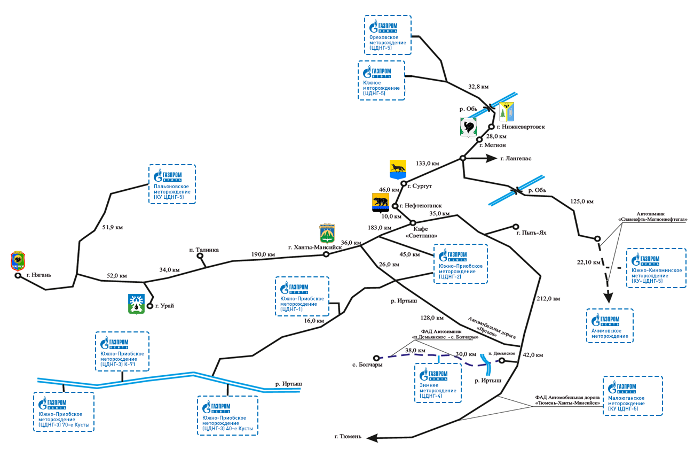
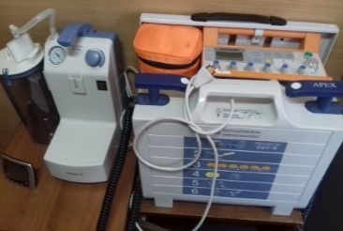
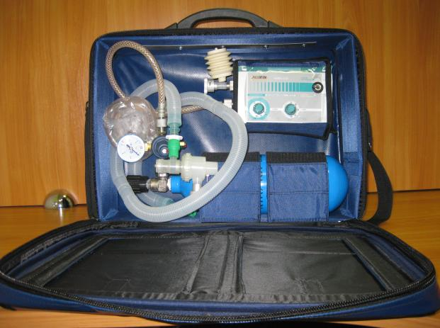
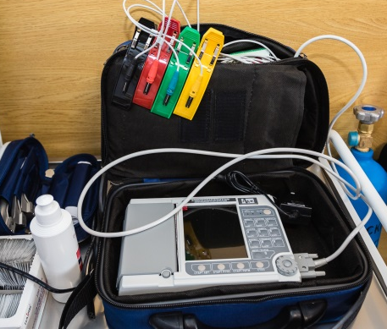
Организация медицинской помощи на объектах ООО «Газпромнефть-Хантос»
Кол-во сотрудников ООО «Газпромнефть-Хантос»
1 342
Кол-во фельдшерских пунктов ООО «Газпромнефть-Хантос»
10
На всех месторождениях ООО «Газпромнефть-Хантос» организована работа фельдшерских пунктов, для оказания первой помощи работникам Общества и подрядных организаций, проведения санитарно-профилактических мероприятий, вакцинации.
Всего функционирует 10 фельдшерских пунктов, обслуживаемых единым медпровайдером.
В 2017 году ООО «Газпромнефть-Хантос» полностью обновил медицинское оборудование для оказания экстренной медицинской (аппараты ИВЛ, автоматические дефибрилляторы, аппараты ЭКГ, укладки).
2

Slide 3
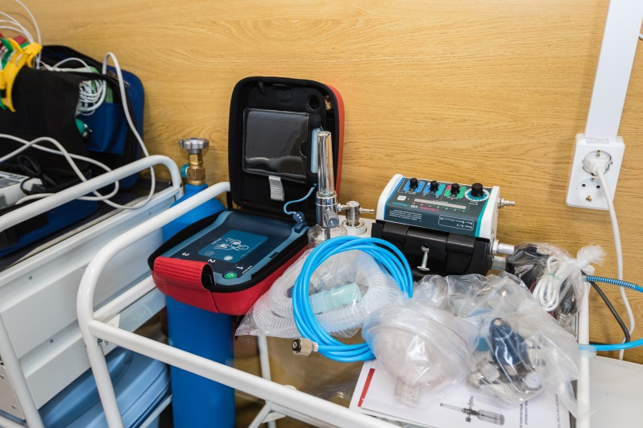
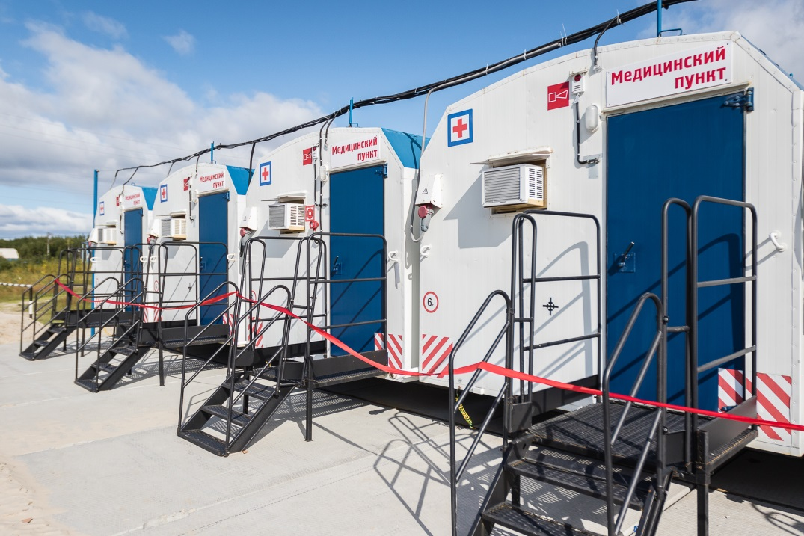
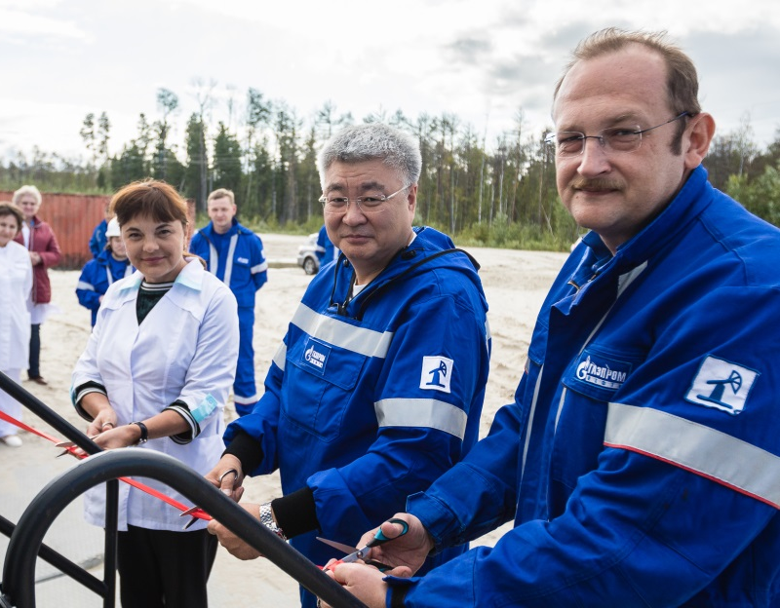
Организация медицинской помощи на объектах ООО «Газпромнефть-Хантос»
С целью улучшения качества оказания медицинской помощи и контроля за состоянием здоровья работников подрядных организаций на Базе сервисных организаций Приобского месторождения ООО «Газпромнефть-Хантос» организовал работу фельдшерского пункта.
Закуплены 5 вагон-медпунктов, оснащенных необходимым оборудованием для оказания экстренной медицинской помощи в соответствии с Приказом Минздравсоцразвития РФ от 15.05.2012 г. № 543н.
Количество сотрудников подрядных организаций ООО «Газпромнефть-Хантос 5 698 человек.
Notes:
Укажите численность работников ПО

Slide 4
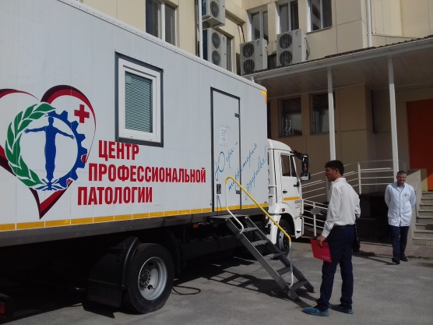
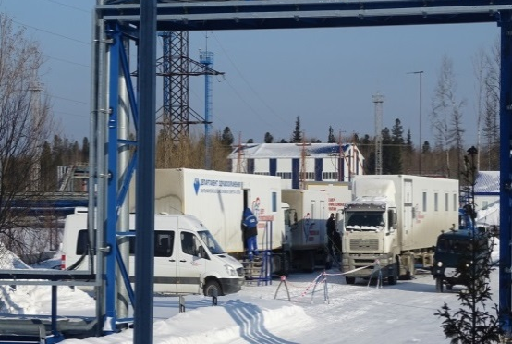
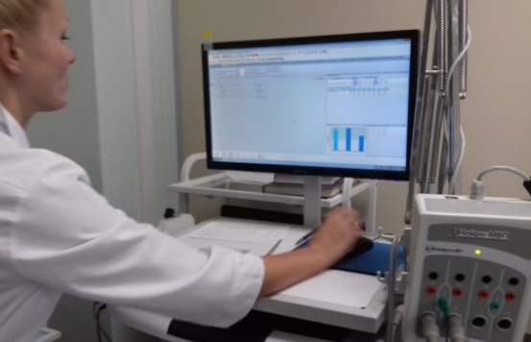
Организация периодических медицинских осмотров на месторождениях ООО «Газпромнефть-Хантос»
Периодические медицинские осмотры организованы на базе передвижных автомобильных комплексов АУ ХМАО-Югра «Центр профессиональной патологии» непосредственно на месторождениях , что обеспечивает:
Проведение качественных медосмотров в Центре профпатологии без отрыва работников от производства, когда медосмотр осуществляется до и после окончания рабочей смены непосредственно на объекте;
Сокращение сроков медицинских осмотров за счёт большой пропускной способности (пропускная способность передвижной клиники = 50–80 человек в день);
Экономия транспортных расходов на доставку работников к месту проведения ПМО и расходов, связанных с проживанием.
с 2015 г. ООО «Газпромнефть-Хантос» в договоры на организацию проведения периодического медицинского осмотра включает дополнительные обследования: липидограмма, определение групп риска сердечно-сосудистых заболеваний по шкале SCORE.
ООО «Газпромнефть-Хантос» рекомендует и предоставляет возможность проводить медосмотр работников подрядных организаций на своих месторождениях.
Notes:
Укажите статистику за прошлый год (можно + за 9 мес этого года) – в скольких ПО проведенаы медосмотры в передвижной клинике

Slide 5
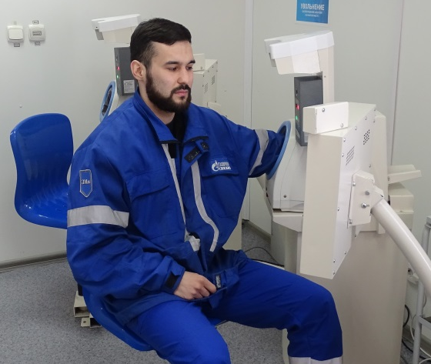
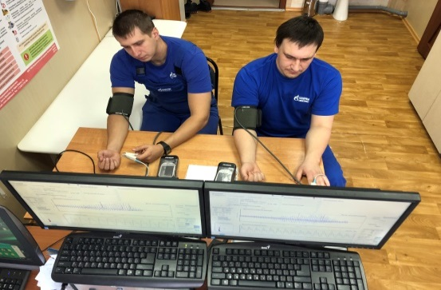
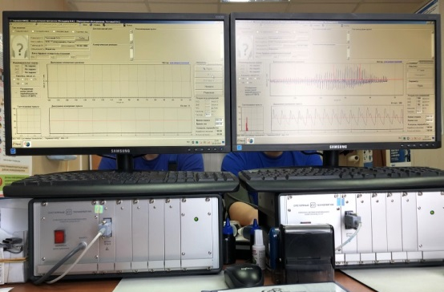
Предсменные, предрейсовые/послерейсовые медицинские осмотры
Для мониторинга за состоянием сотрудников ООО «Газпромнефть-Хантос» и подрядных организаций проводятся медицинские осмотры при заезде на каждую вахту в объеме предсменного медицинского осмотра.
105 подрядных организаций, работающих на месторождениях ООО «Газпромнефть-Хантос», заключили договоры на медицинские осмотры при заезде на вахту в объеме предсменного медосмотра и на предрейсовые/ послерейсовые медицинские осмотры.
С 2017г все фельдшерские пункты ООО «Газпромнефть-Хантос» оснащены системами автоматизированных медицинских осмотров – АСПО и ЭСМО.
Диаграммы содержат данные по предрейсовым / послерейсовым, предсменным медосмотрам
Notes:
Укажите – с какой патологией выявляются на АСПО (гипертония, аритмия и т.д.) и вывод: выявление отклонений в состоянии здоровья позволяет спасти жизнь

Slide 6
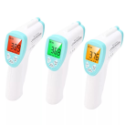
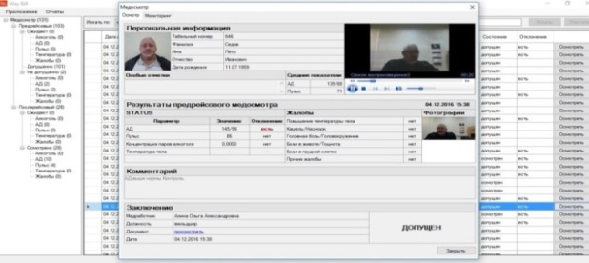
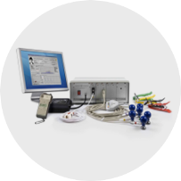



Все здравпункты ООО «Газпром нефть-Хантос» обеспечены системами автоматизированных медицинских осмотров
Медицинское оборудование: Программное обеспечение:
Бесконтактный термометр
Алкотестер / алкометр для определения алкоголя в выдыхаемом воздухе
База данных по результатам медосмотров (архив)
Тонометр для измерения артериального давления
автоматизированная система предсменных
мед. осмотров
Пульсометр для определения характеристик пульса (частота, ритм)
Протокол медосмотра
Автоматизация не исключает наличие лицензированного медкабинета и сертифицированного медработника,
но несет улучшение его работы и гарантию выполнения процедуры
Автоматизация процедуры предсменных/послесменных, предрейсовых/ послерейсовых медосмотров обеспечит:
1. Защиту от ошибок / сбоев и фальсификаций (сохранение записей)
2. Минимизация затрат времени на прохождение МО (не более 2-х минут на 1 работника)
Обязательные требования в ТЗ на услугу автоматизации медосмотров = локальную ИТ- систему (лИТ):
Защита персональных данных (лицензия ФСТЭК РФ на деятельность по технической защите конфиденциальной информации) или установка программного продукта лИТ на сервере Общества
Сертификат соответствия и регистрационное свидетельство (о внесении в реестр мед. изделий МЗ РФ) на каждое изделие или весь комплекс
Задачи при реализации проекта:
1. Обеспечение требуемого уровня защиты персональных данных (хранение, обработка), процедура получения информированного согласия работников на обработку персональных данных.
2. Идентификация по ID или QR-коду, двухмерному штрих-коду. Обеспечение ресурсами (генератор ID – кода) - клиники и здравпункты
3. Обеспечение ресурсами (считыватели ID – кода) - КПП и мобильные группы ЧОП

Slide 7

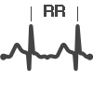
Структура барьеров, препятствующих допуску работников находящихся в зоне риска
Угроза
Барьеры, предотвращающие реализацию угрозы
Происшествие
Задача: выявить ССЗ, оценить и информировать о высоком риске смерти.
Результат: Решение по профпригодности, рекомендации по минимизации риска
Задача: оценить текущее состояние здоровья, выявить обострение ССЗ
Результат: Не допуск на объект в «особые условия труда» работника в состоянии, когда есть высокая вероятность реализации риска смерти
Осмотр перед началом работы (перед вахтой, перед сменой, перед направлением в особые условия)
Мед.осмотр при трудоустройстве и периодический (ежегодный)
Сердечно-сосудистое заболевание
Позднее обращение
Сокрытие
Коррупция
Лимит времени
Сокрытие
Коррупция
Условия при которых СНИЖАЕТСЯ эффективность барьера:
Резюме:
необходимо внедрить инструменты, позволяющие контролировать провайдера (медицинское учреждение), выполняющего медосмотр
Резюме:
необходимо внедрить инструменты, исключающие возможность ошибок «человеческого фактора»
Резюме:
необходим он-лайн мониторинг группы высокого риска ССЗ

Slide 8


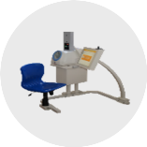

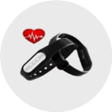








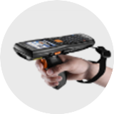


Планируется цифровая трансформация системы медицинских осмотров: предварительных /периодических, предсменных / предрейсовых
I
Газпром нефть
Объект Газпром нефть
Мед.центры
II
III
IV
ИУС
Кандидаты
Работники ДО
Работники ПО
V
Универсальная ИТ-платформа объединяет локальные ИТ-программы аппаратных комплексов и направлена на выполнение:
Агрегация и сохранение результатов всех измерений по каждому работнику (база данных) с разграничением права доступа
Администрирование и коммуникацию сети локальных аппаратных комплексов и ИТ- систем, включая данные от ПО
Автоматизация управленческих решений (запрет допуска, направление на доп.обследование, рациональное трудоустройство)
Обеспечение устойчивости системы барьеров ( I – V )
АУ ХМАО-Югра «Центр профессиональной патологии» разработал программу «Личный кабинет работодателя» позволяющую контролировать прохождение работниками периодического медицинского осмотра. Доступ предоставляется на основании запроса и существующего договора на медицинские услуги по ПМО.

Slide 9
Мероприятия по результатам медосмотров 2015-2017гг
Количество общих (соматических) заболеваний, выявленных в рамках периодических медицинских осмотров
Данные по результатам проведенных медицинских осмотров в фельдшерских пунктах передаются главному специалисту по охране здоровья, в АУ ХМАО-Югра «Центр профессиональной патологии» и учитываются при проведение периодических медицинских осмотров.
По результатам проведенных предсменных, периодических медицинских осмотров сформирована группа риска по ССЗ:
46 сотрудника ООО «Газпромнефть-Хантос» в 2017 г.
469 сотрудников подрядных организаций в 2017 г.
62 сотрудника ООО «Газпромнефть-Хантос» в 2018 г.
43 сотрудника прошли обследование в 2017 г. в АУ ХМАО-Югра «Центр профпатологии» по результатам проведенных медосмотров для уточнения состояния здоровья и профпригодности.
В планах развитие ИТ-платформы с возможностью передачи информации с предсменных и предсрейсовых/послерейсовых МО на врачебную комиссию, выполняющую периодические медосмотры.
Данные о выявленном риске сердечно-сосудистых заболеваний

Slide 10
Предложения ПАО «Газпром-нефть» по изменению нормативных документов РФ
Формализовать в новом Приказе по ПМО:
необходимость оформления договорных отношений между Работодателем и ЛПУ;
ответственность ЛПУ за качество экспертизы профпригодности (вплоть до лишения лицензии) — контроль региональными ЦПП;
обязательное выполнение нарко-теста по видам работ в соответствие с Постановлением Правительства РФ от 18 мая 2011 г. № 394;
возможность направления работника на внеочередной осмотр работодателем по достаточным основаниям;
распространение практики выполнения ПМО на сертифицированных мобильных комплексах.
Актуализировать устаревшее, но продолжающее действовать - Постановление Госкомтруда СССР, Секретариата ВЦСПС, Минздрава СССР от 31.12.1987 N 794/33-82 «Об утверждении Основных положений о вахтовом методе организации работ»
определить порядок медицинского осмотра при заезде на вахту (минимально в объеме предсменного);
определить порядок допуска по состоянию здоровья на объекты с особенными условиями (климат, удаленность, эпид.обстановка, питание и т. д.);
определить порядок действий при эвакуации иногороднего работника (вахтовика) в региональные клиники (госпитализация, направление на амбулаторный прием по месту жительства).
Формализовать выполнение дистанционных предсменных/предрейсовых и послесменных / послерейсовых медицинских осмотров
Разработать методические рекомендации по организации предсменного / послесменного медицинского осмотра (группа риска, профессии, виды работ и т. д.)

Slide 11
Спасибо за внимание!

